Slide 1
Minkälaisia digitaalisia perustyökaluja opettaja tarvitsee virtuaalisen luokkaopetuksen organisoinnissa?
Kirjoittajat: Minna Lakkala ja Sari Hopeakoski
2019

Slide 2
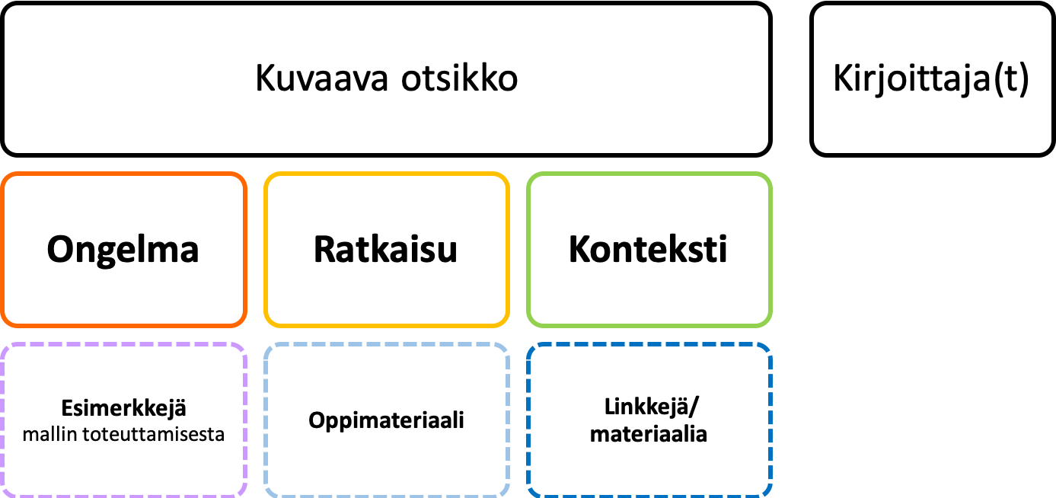






Opettajana virtuaaliluokassa -hankkeessa kehitetty materiaali, joka on tarkoitettu tueksi virtuaalista luokkaopetusta opettaville opettajille ja kouluttajille.
Kuvauksen rakenne
Tekijänoikeudet
Näitä materiaaleja saa käyttää, jakaa, muokata ja kääntää, myös kaupallisesti.
Ehtona on, tämä materiaali mainitaan asianmukaisesti seuraavalla tavalla:
Kirjoittajien nimet
Otsikko
Lisää tietoa CC BY 4.0 -lisenssistä: http://creativecommons.fi/lisenssit
Tekijänoikeus säilyy aina kirjoittajilla.

Slide 3
Ongelma
Virtuaalisessa luokkaopetuksessa kaikki opetus, toiminta ja vuorovaikutus tapahtuvat virtuaalisesti teknologian välityksellä, joten opetuksen organisoinnissa digitaalisilla perusvälineillä on keskeinen rooli. Opettajan on opetuksen suunnittelun aluksi valittava, miten kokonaisuus toteutetaan. Opettajalle voi olla vaikeaa hahmottaa, mitä oikeastaan tarvitaan hyvään virtuaaliseen opetukseen ja opiskeluun.

Slide 4
Ratkaisu: Virtuaalisessa luokkaopetuksessa digitaalisen teknologian sovelluksilla on kolme pääroolia
Käytössä yhteistapaamisissa ja etäjaksoilla
Käytössä yhteistapaamisissa
Työskentelyn organisointisovellus
aikataulut, ohjeet
linkit materiaaleihin
linkit eri sovelluksiin
kurssipalautukset, linkit opiskelijoiden tuotoksiin
arviointi
Virtuaalinen luokkahuonesovellus
lista läsnäolijoista
kommunikointi (ääni- ja videoyhteys, keskustelu, viittaus)
yhteistyö (muistilehtiö, valkotaulu)
esitysten ja näytön jakaminen
virtuaalinen pienryhmätyöskentely
Erilaiset työskentelyä tukevat verkkosovellukset
motivointi, aktivointi, ideointi
harjoittelu, tuottaminen
jakaminen, yhteistyö
Opettajan valinnan ja pedagogisten tavoitteiden mukaisesti
Käytössä yhteistapaamisissa ja etäjaksoilla

Slide 5
Ratkaisu
Ensinnäkin tarvitaan verkkosovellus, joka auttaa koko työskentelyn organisoinnissa. Sen kautta jaetaan kaikki yleiset tiedot opetuksesta (aikataulut ja ohjeet) sekä pääsy opetusmateriaaleihin, muihin digisovelluksiin, opiskelijoiden palautuksiin ja tuotoksiin sekä arviointiohjeisiin ja -palautteisiin. Verkkosovellus on “kotipesä”, johon osallistujat ohjataan ensimmäiseksi. Organisointiin voidaan käyttää suljettua verkko-oppimisympäristöä (esim. Moodle) tai jotakin pilvipalvelujen verkkosovellusta (esim. Teams, OneNote, Google Classroom).

Slide 6
Ratkaisu
Toiseksi tarvitaan etäkokoussovellus, joka mahdollistaa osallistujien samanaikaisen läsnäolon oppitunneille ääni- ja/tai videoyhteydellä. Tällaisia sovelluksia ovat esimerkiksi Adobe Connect, Zoom, Google Hangouts, Blackboardin Collaborate ja Microsoft Teamsin videokonferenssisovellus. Tärkeitä ominaisuuksia sovelluksissa ovat mm. mahdollisuus osallistua äänen, kuvan ja kirjoitettujen viestien avulla, esitysten ja oman näytön jakaminen sekä mahdollisuus jakaa osanottajat pienryhmiin. Sovelluksissa on eroja maksullisuuden, työkalujen ja käyttöönottorajoitusten suhteen sekä hallinnoijan, opettajan että osallistujan näkökulmasta.

Slide 7
Ratkaisu
Kolmanneksi virtuaaliopetuksessa kannattaa käyttää monenlaisia digisovelluksia erilaisiin käytännöllisiin tai pedagogisiin tarkoituksiin. Verkosta löytyy lukuisia kokonaan tai osittain ilmaisia pilvipalveluja, joita on helppo linkittää kotipesänä toimivaan verkkoympäristöön tai etäkokoukseen. Jos omassa oppilaitoksessa on jo käytössä jokin perussovellus, kannattaa luonnollisesti käyttää sitä, mutta sen mahdollisuuksia voi täydentää muilla digisovelluksilla. Esimerkiksi WhatsApp toimii nopeana viestintäkanavana ryhmän kesken, ja sillä voi myös näppärästi lähettää pikavastauksia tehtäviin. Padlet-seinää voi käyttää ideoiden kokoamiseen, Tricideriä väittelyyn ja äänestämiseen tai Google-esitystä tai -asiakirjaa yhteisen tuotoksen työstämiseen.

